Slide 1
Санкт-Петербургский политехнический университет Петра Великого Институт прикладной математики и механики Высшая школа теоретической механики
Распознавание вида двигательной активности человека с помощью акселерометра.
Выполнила:
Студентка гр. 3640103/80301
Вакильева А.Ф.
Научный руководитель: Доцент ВШТМ, к.ф.-м.н
Бабенков М.Б.
г. Санкт-Петербург
2020 г.

Slide 2
Актуальность
Регулярная физическая активность связана со пользой для здоровья, от поддержания или повышения физической подготовленности до снижения риска различных заболеваний.
Основной целью распознавания человеческой активности является обеспечение правильного качества и количества физической активности путем постоянного мониторинга
Многие практические проблемы остаются, в том числе: смещение датчика, персонализация, надежность в реальных сценариях и сокращение необходимого количества помеченных обучающих данных.
Поэтому оценка новых алгоритмов (таких как методы глубокого обучения) в отношении количества необходимых данных представляет высокую актуальность.

Slide 3
Цели и задачи
Целью данной работы является создание нейросети методом глубокого обучения, определяющей различные виды двигательной активности человека.
Объектом исследования является распознавание двигательной активности человека.
Предметом исследования является использование свёрточной нейронной сети для распознавания двигательной активности человека
Задачи:
Исследовать принцип работы свёрточной нейронной сети.
Подготовить данные с акселерометра к работе с нейронной сетью (балансировка, стандартизация, Label Encoding).
Задача классификации и разбиение выборки на обучающую и тестирующую.
Написание алгоритма свёрточной нейронной сети, последующее её обучение на обучающей выборке.
Оценка работы алгоритма.

Slide 4
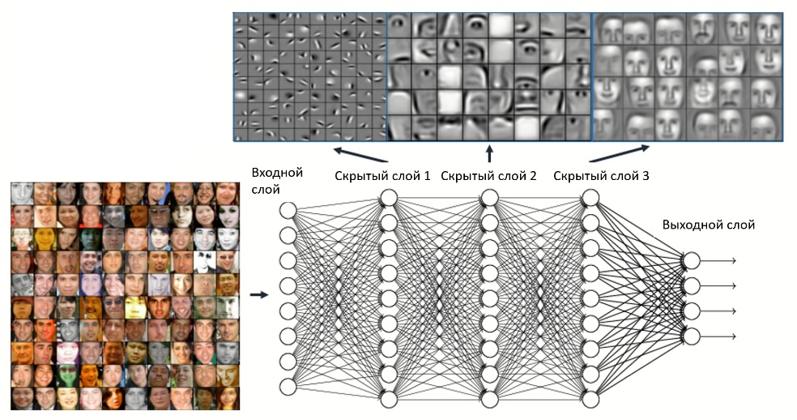
Свёрточные нейронные сети
Принцип работы свёрточных нейронных сетей

Slide 5
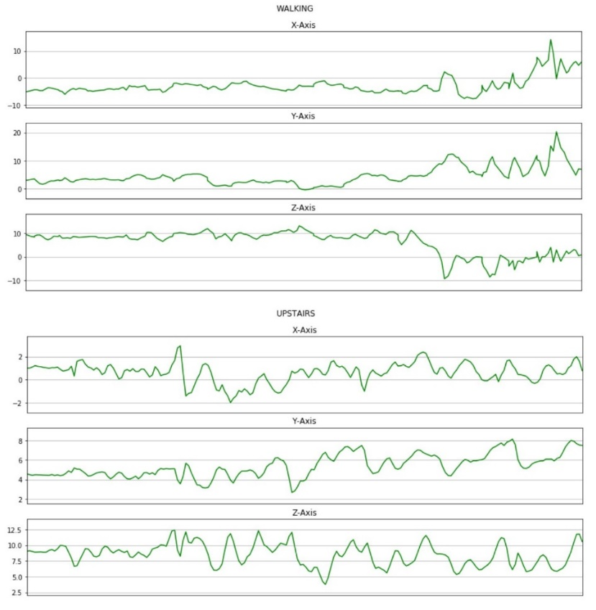
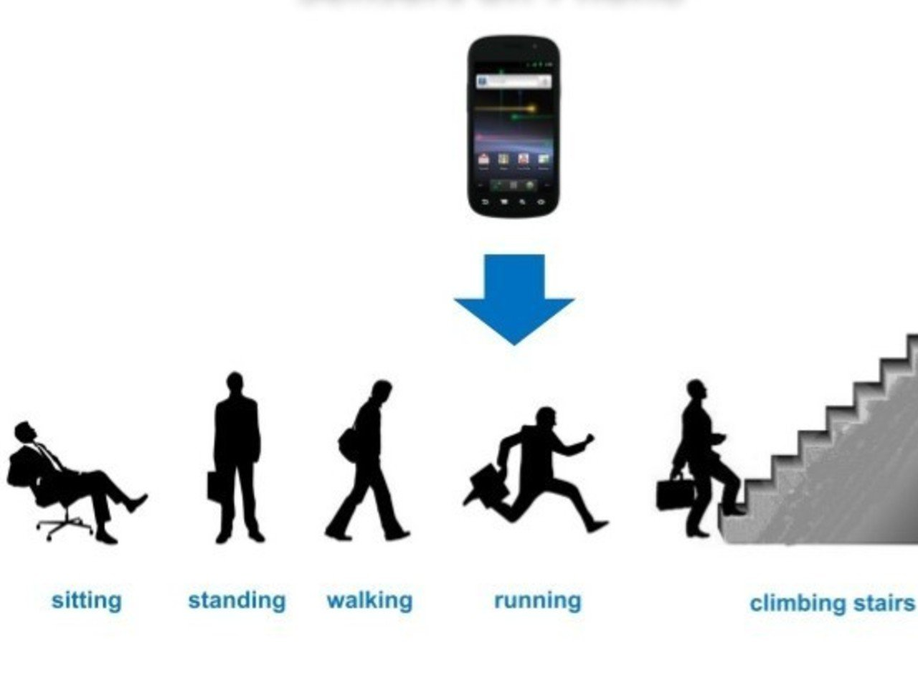
Исходные данные
Имеются необработанные данные с мобильного акселлерометра, собранные с помощью мобильного приложения. Испытуемому было предложено выполнить несколько повседневных действий, таких как сидение, спокойная ходьба, бег, подьём и спуск по лестнице и отметить меткой каждое из выполняемых действий. Записывающее показания акселерометра устройство находилось во внутреннем кармане верхней одежды.

Slide 6
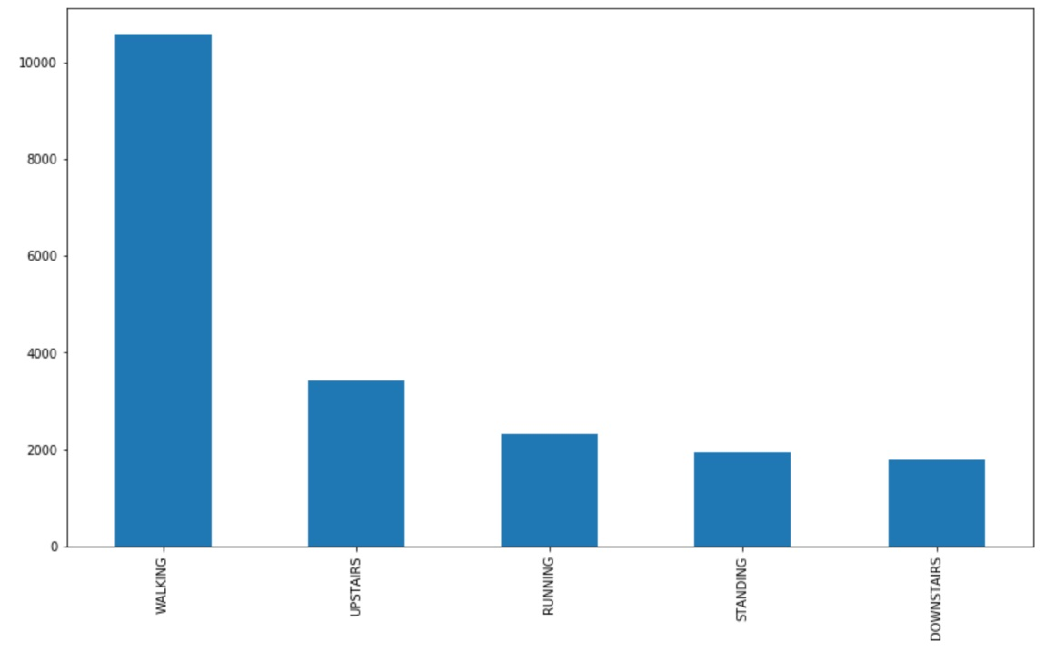
Распределение исходных данных по типу деятельности

Slide 7
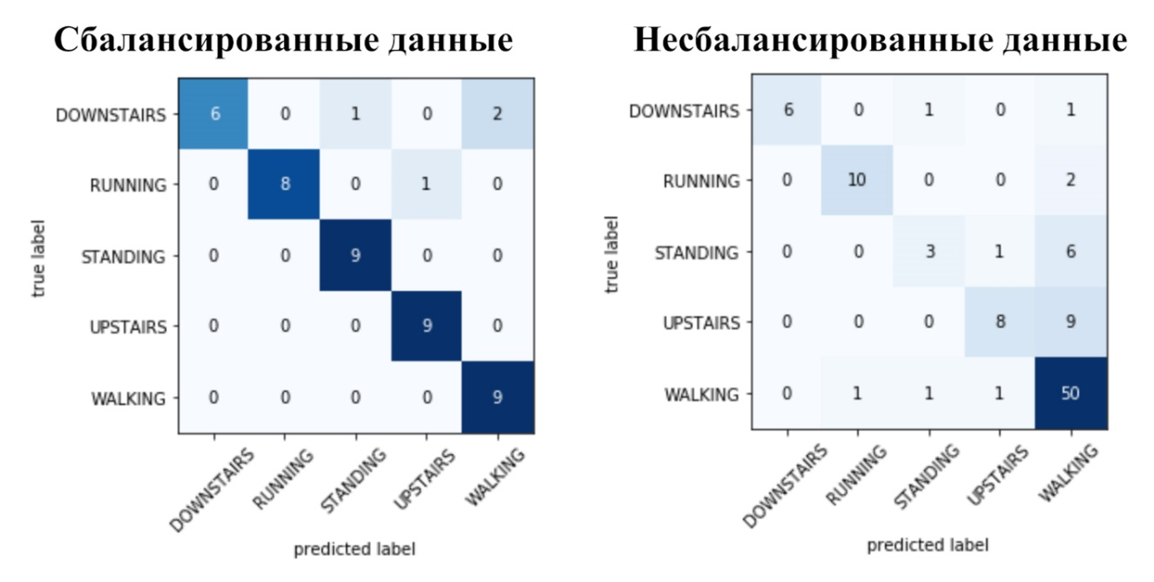
Балансировка данных
Несбалансированные данные относятся к ситуации, когда количество наблюдений не одинаково для всех классов в наборе классификационных данных.
Классификаторы машинного обучения не справляются с несбалансированными учебными наборами данных. Как следствие, эти алгоритмы имеют тенденцию отдавать предпочтение классу с наибольшей долей наблюдений, что может привести к вводящей в заблуждение точности

Slide 8
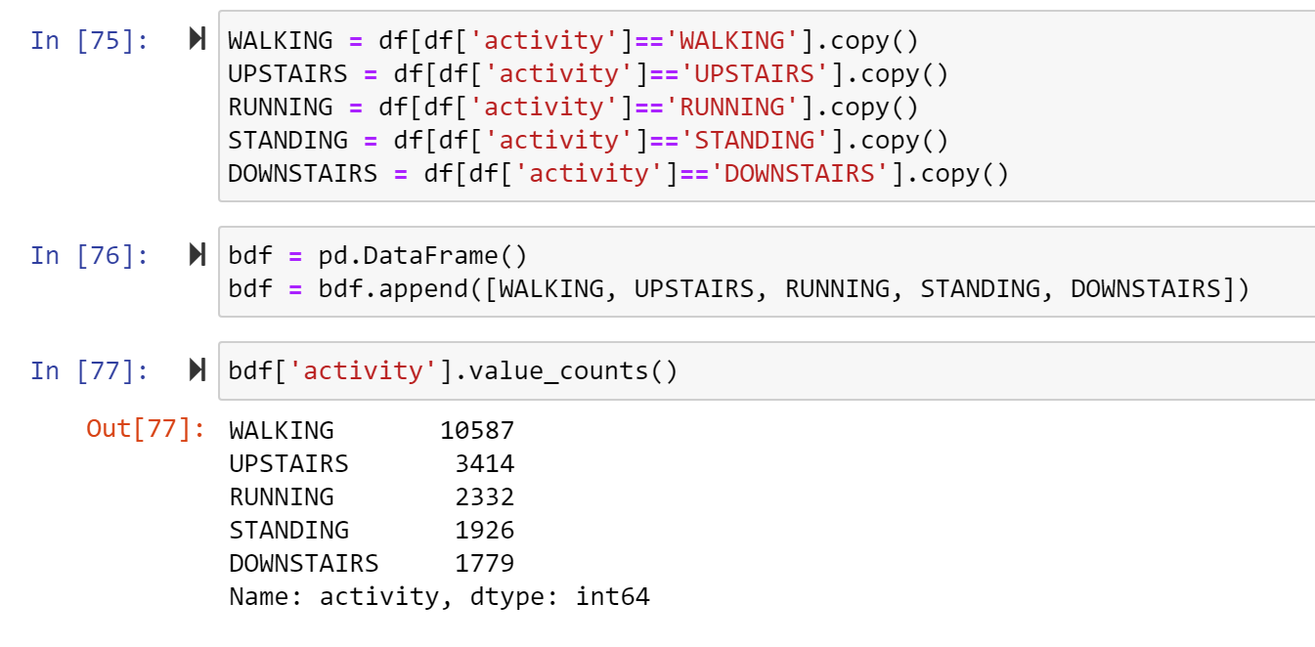
Балансировка данных
Подсчёт меток показывает следующие значения:
WALKING – 10587 образцов,
UPSTAIRS – 3414 образцов,
RUNNING – 2332 образцов,
STANDING – 1926 образцов,
DOWNSTAIRS – 1779 образцов.
Возьмем только первые 1779 образцов из каждого вида активности, балансируя по типу DOWNSTAIRS и объединим данные в новую выборку

Slide 9
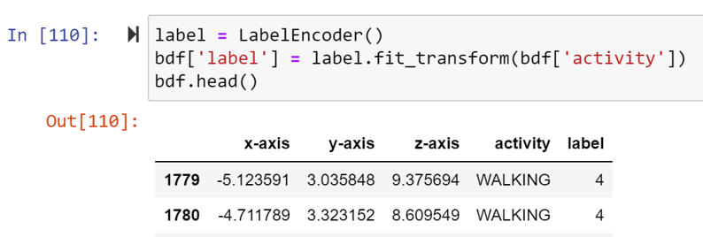
Стандартизация данных и Label Encoding
Стандартизация - это «масштабирование» преобразования функций. Стандартизируем путем удаления среднего значения и масштабирования до дисперсии единиц : $\text{v}\text{′ =}\frac{\text{v}\text{−}{\text{mean}}_{\text{A}}}{{\text{stand}\text{_}\text{dev}}_{\text{A}}}$
где 𝜈 - старое значение функции, а 𝜈' – новое, ${\text{mean}}_{\text{A}}$ - среднее значение обучающих выборок, а ${\text{stand}\text{_}\text{dev}}_{\text{A}}$ - стандартное отклонение обучающих выборок.
Данные типа активности представлены типом данных string (строка текста).
Для преобразования подобных категорий в понятные модели числовые данные использован класс LabelEncoder.

Slide 10
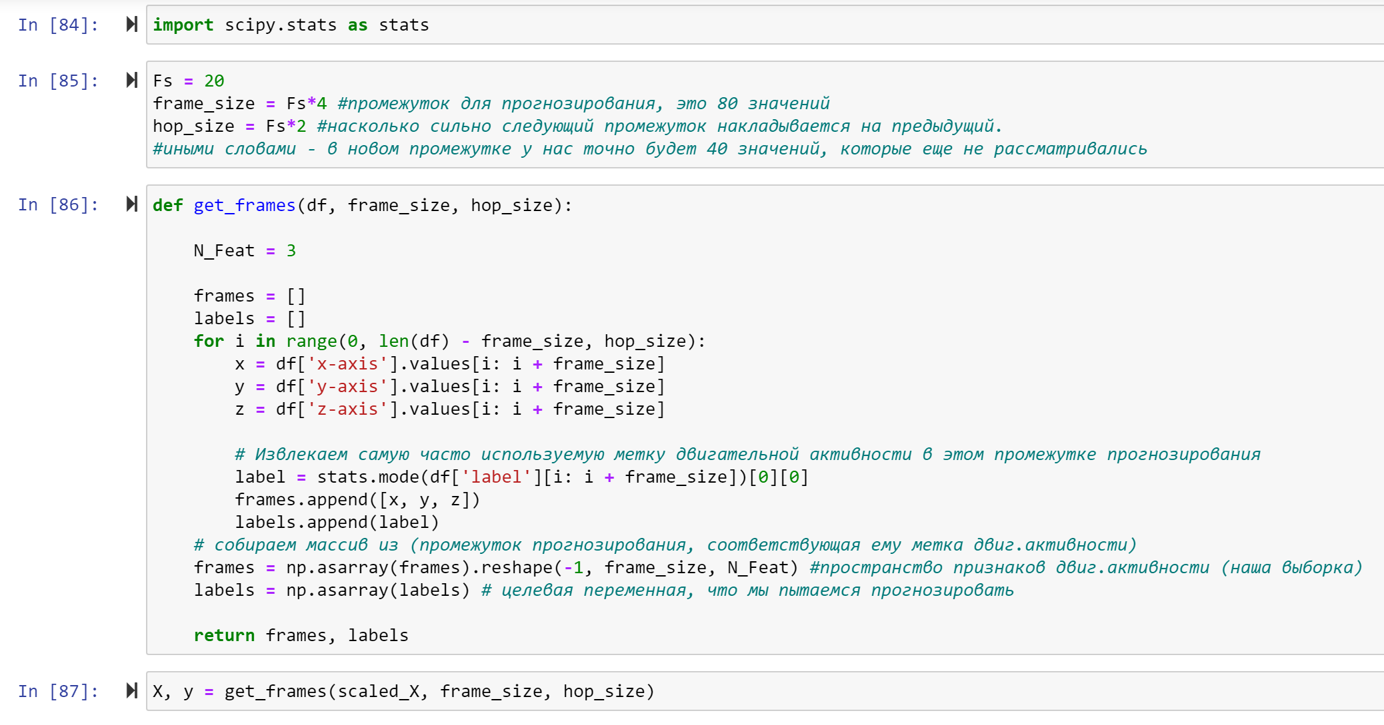
Задача классификации
Задача классификации - это метод обучения с широким контролем, который обучает программу категоризации новой, немаркированной информации на основе ее соответствия известным, маркированным данным.

Slide 11
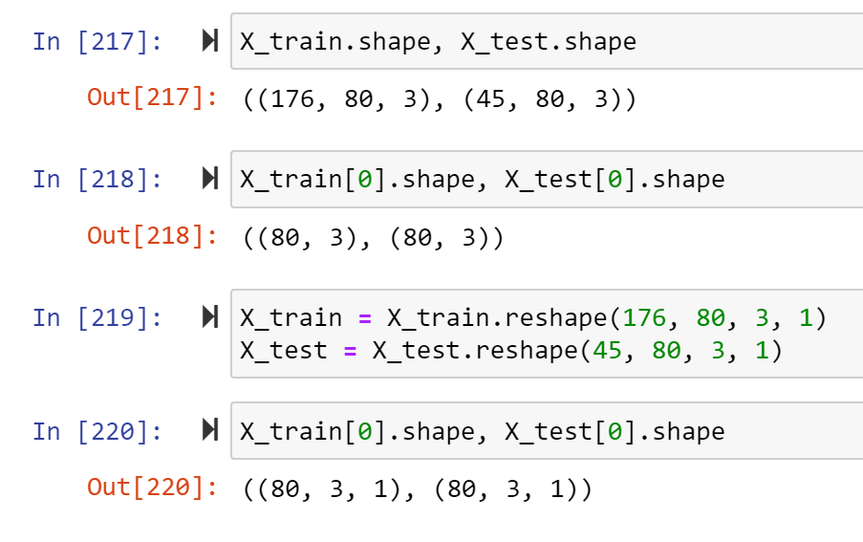
Обучающая и тестирующая выборки
Разобьём данные на обучающие и тестирующие.
Так же воспользуемся функцией reshape() и изменим форму нашего массива, не поменяв при этом его данные. Это необходимо для корректной работы алгоритма.

Slide 12
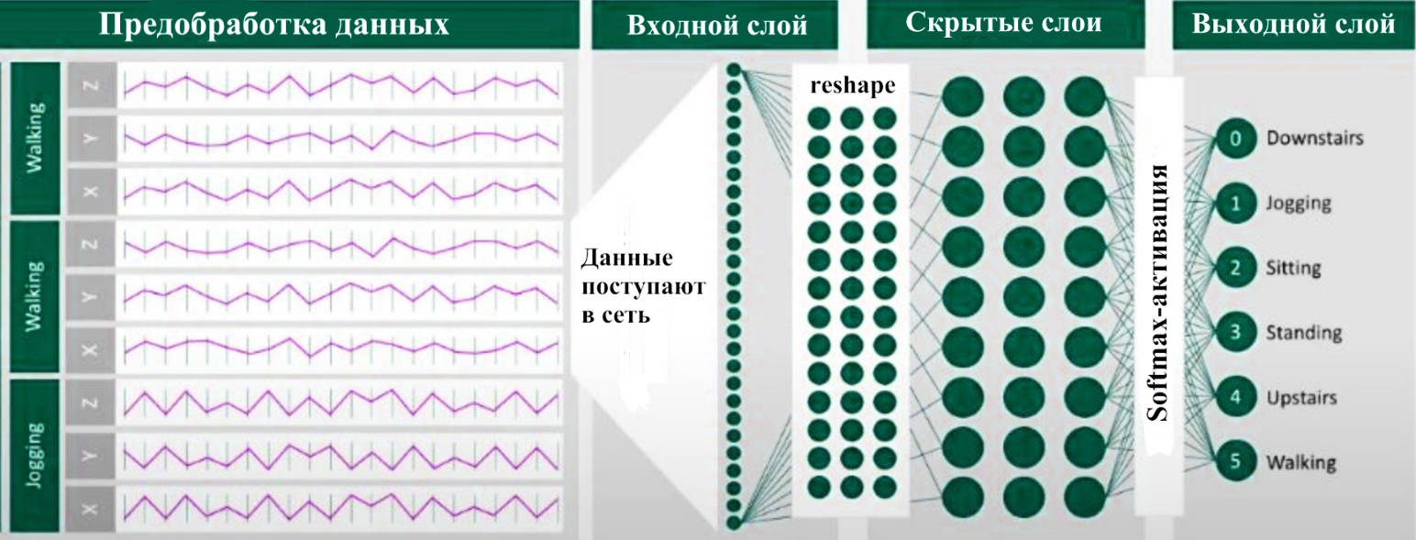
Архитектура нейронной сети
Представленная здесь и далее нейронная сеть по своей архитектуре является свёрточной нейронной сетью с прямой связью и с тремя скрытыми слоями с функцией активации ReLU.

Slide 13
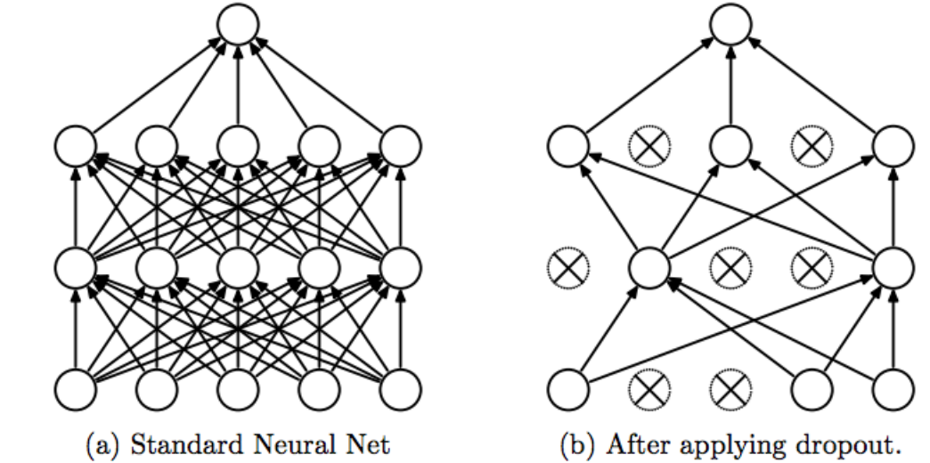
Архитектура нейронной сети
Для предотвращения переобучения используем метод Dropout.
Метод Dropout отключает нейрон с вероятностью 𝑝 и оставляет включенным с вероятностью $q=1−p$ , при этом вероятность отключения одинакова для любого нейрона сети.
Последним слоем этой нейронной сети является слой логистической функции Softmax. Данная функция применяется в машинном обучения для задачи классификации в том случае, когда нужно определить принадлежность данных более чем к двум классам.

Slide 14
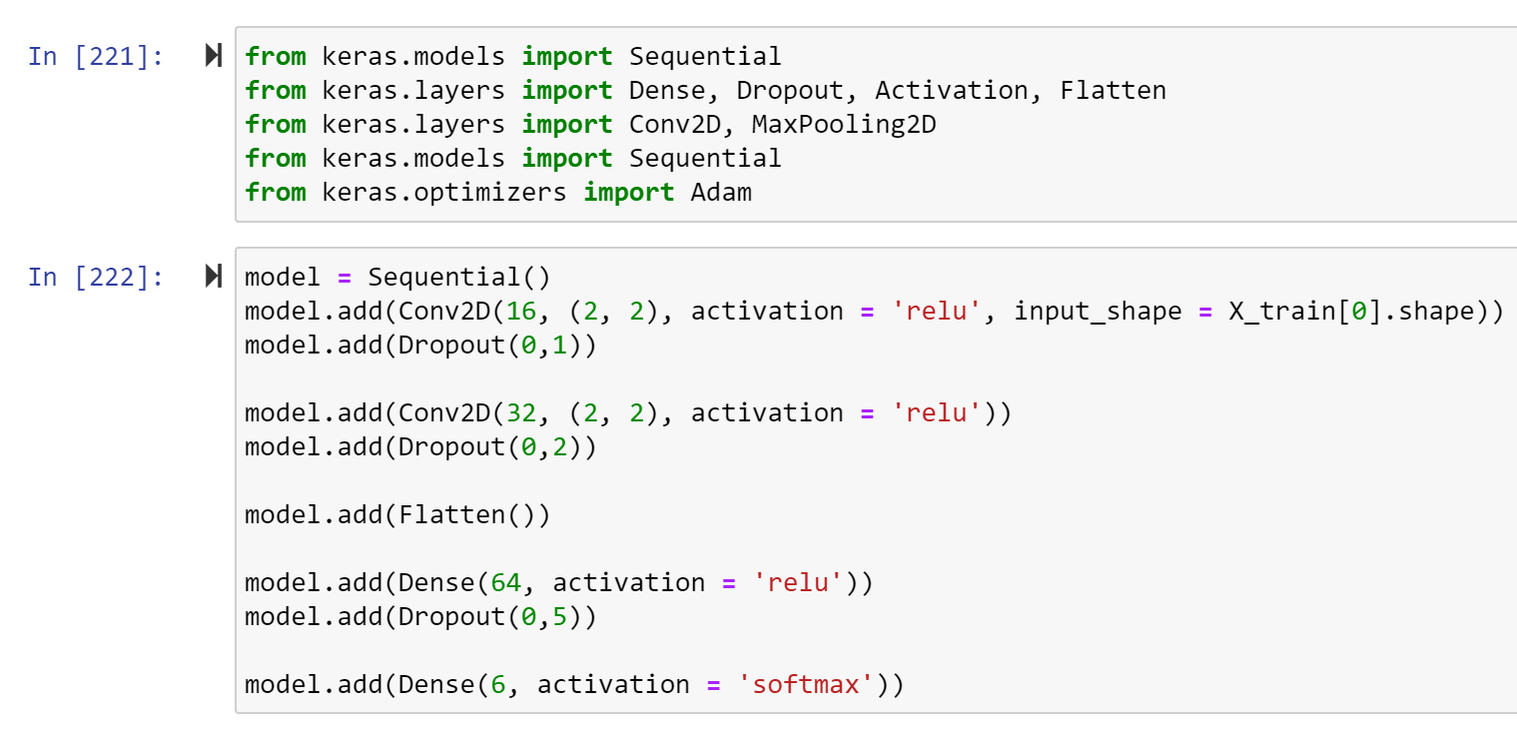
Архитектура нейронной сети
Модель, представленная ниже, реализована в TensorFlow с использованием Keras.

Slide 15
Обучение алгоритма на обучающей выборке
Как именно учится нейронная сеть? Тренировка нейронной сети заключается в подборе весов таким образом, чтобы штрафная функция на тренировочном наборе была минимальна.
$L(ω)=\sum_{i=0}^{N−1}{L(ω,x_{i},y_{i}}),$
где $y_{i} ε Y$ это метка класса для объекта $x_{i} ε X$,
а $ω$ = $ω′$ это веса, которые должны быть подобраны таким образом, чтобы штрафная функция $L(ω′)$ принимала минимальное значение.

Slide 16
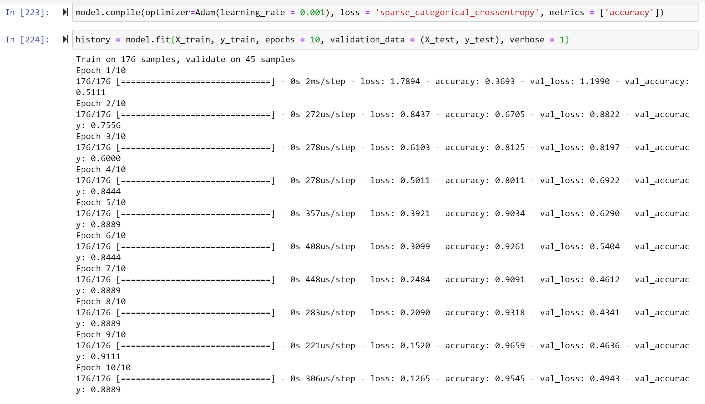
Обучение алгоритма на обучающей выборке
Запустим процесс, вызвав метод model.fit и пронаблюдаем, как модель учится за 10 эпох. Прошедшая эпоха означает – что весь набор данных прошел через нейронную сеть.

Slide 17
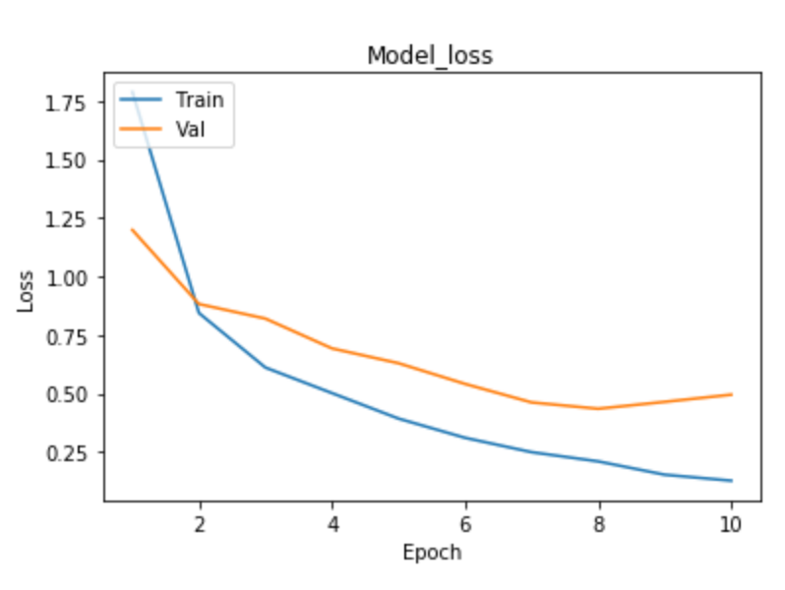
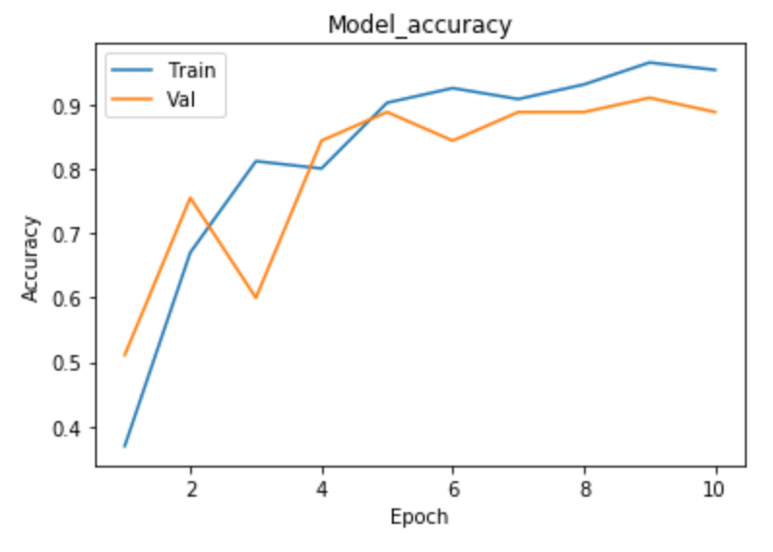
Оценка работы алгоритма
Построим графики точностей и потерь алгоритма по обучающим и тестирующим выборкам.
Точность модели обычно определяется после того, как параметры модели изучены и зафиксированы, а обучение не проводится. Затем тестовые образцы подаются в модель, и после сравнения с истинными целями регистрируется количество ошибок, которые делает модель.

Slide 18
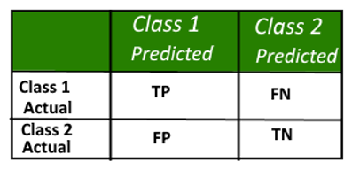
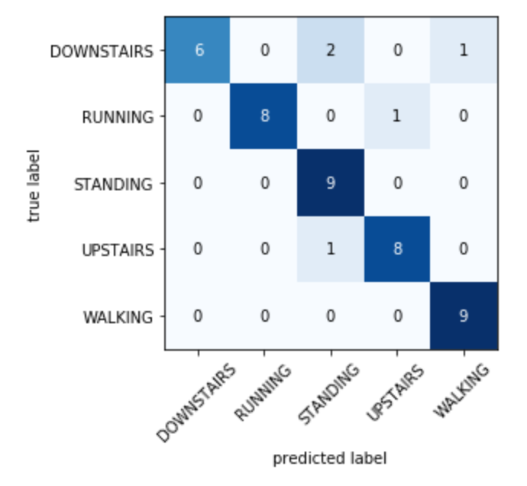
Оценка работы алгоритма
Еще одним удобным инструментом для оценки точности алгоритма является матрица ошибок (Confusion matrix). Количество правильных и неправильных прогнозов суммируется со значениями количества и разбивается по каждому классу.
Истинно положительный (TP): Прогноз положителен, и прогнозируется, что он будет положительным.
False Negative (FN): Прогноз положительный, но прогнозируется отрицательным.
True Negative (TN): Прогноз отрицательный, и прогнозируется как отрицательный.
Ложно положительный (FP): Прогноз отрицательный, но прогнозируется положительным.

Slide 19
Результаты
В результате выполнения исследовательской работы был реализован алгоритм свёрточной нейронной сети, обучающейся на выборке c данных мобильного акселерометра
В работе были решены поставленные задачи:
Произведен обзор о принципе работы свёрточной нейронной сети.
Были подготовлены данные для работы с нейросетью. Подробно объяснена важность балансировки, её виды. Произведена стандартизация данных и Label Encoding.
Была описана задача классификации и было произведено разбиение выборки на обучающую и тестирующую.
Представлен и реализован алгоритм свёрточной нейронной сети, прошедший последующее обучение и проверку.
Была произведена оценка работы алгоритма.
Известно, что методы глубокого обучения весьма ресурсоемки, и до сих пор зачастую сложно удовлетворить их вычислительные требования к встроенным устройствам.
Тем не менее, с учетом последних технологических достижений в области тензорных процессоров ожидается, что мобильные устройства в ближайшем будущем смогут реализовывать алгоритмы глубокого обучения.
Сверточные нейронные сети имеют большой потенциал для идентификации различных характерных моделей сигналов двигательной активности человека.

Slide 20
Спасибо за внимание !

